Slide 1
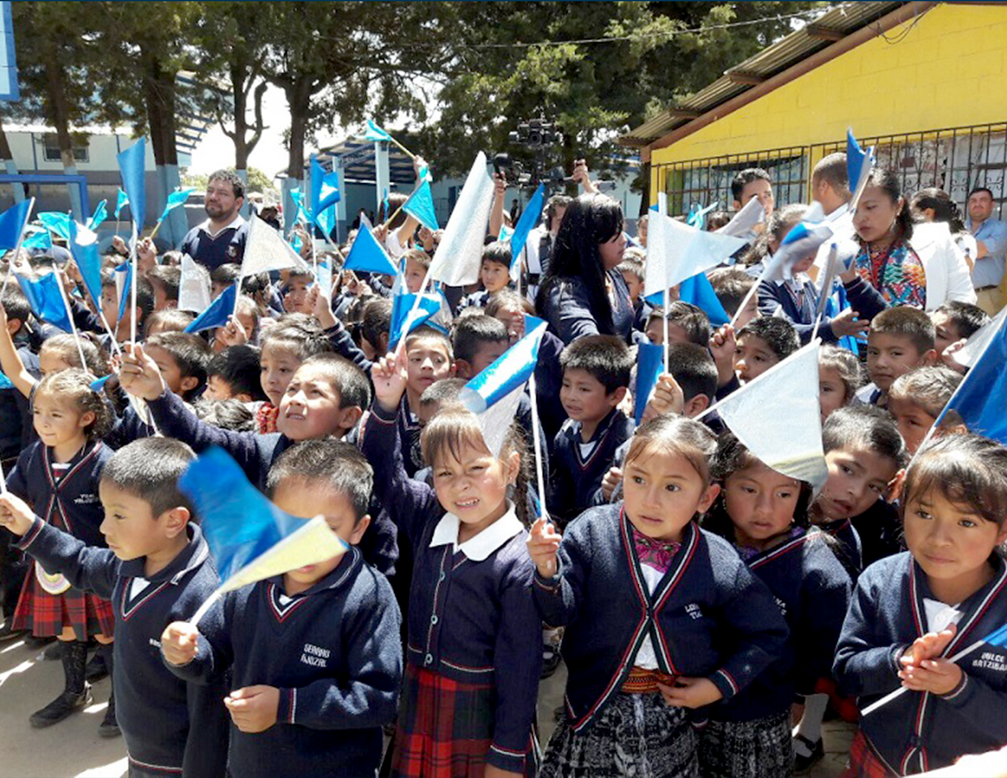

ACCIONES REALIZADAS EN EL MARCO DEL SISTEMA DE GOBERNANZA

Slide 2
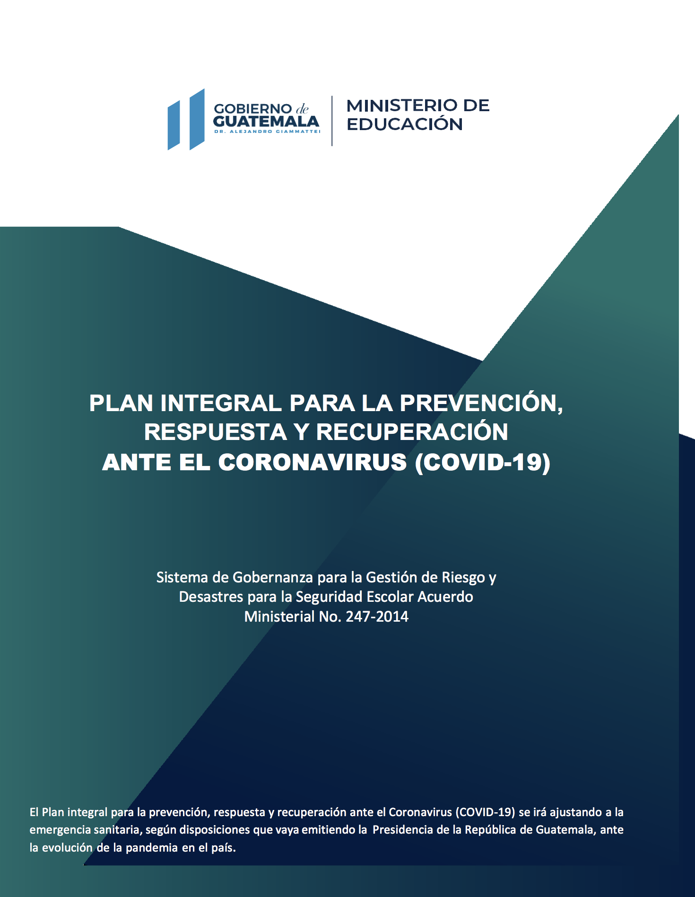
Antecedentes
En el marco del Sistema de Gobernanza para la Gestión de Riesgo y Desastres para la seguridad escolar del Sistema Educativo Nacional se establece:
Dar continuidad a la entrega educativa durante la pandemia COVID-19.
Fortalecer a la comunidad educativa con lineamientos de bioseguridad para la atención de los estudiantes en los centros educativos.

Slide 3
Antecedentes
Consolidar acciones de manera coordinada a nivel institucional, departamental y local.
Establecer lineamientos que coadyuven a garantizar la salud y seguridad de la comunidad educativa en los centros educativos en el marco de la pandemia de la COVID-19.

Slide 4
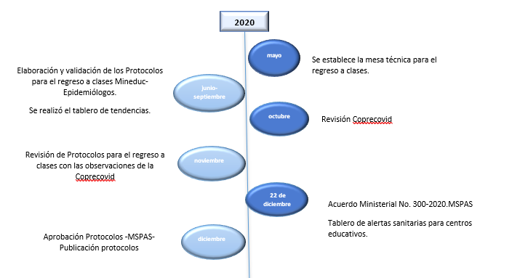
2020

Slide 5
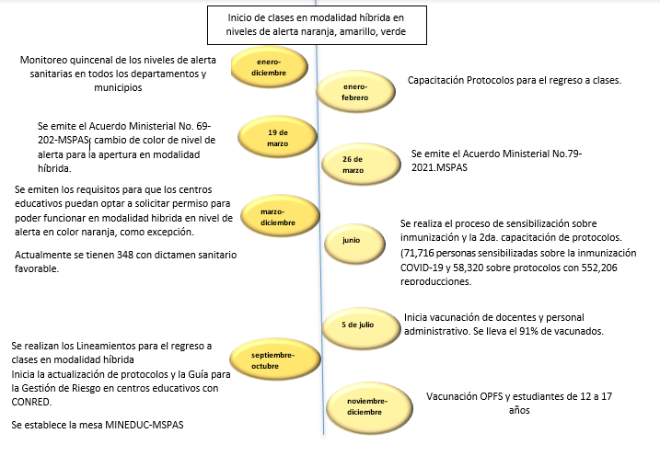
2021

Slide 6
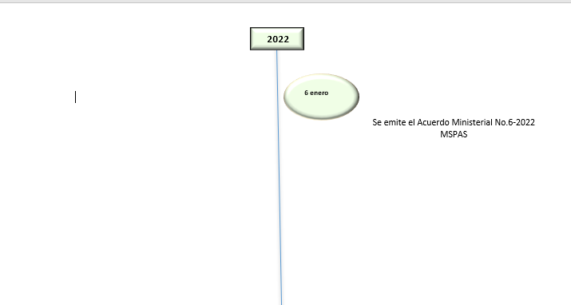
2022

Slide 7
ACUERDO MINISTERIAL No. 6-2022-MSPAS
 | Alerta ROJA | Alerta NARANJA | Alerta AMARILLA | Alerta VERDE
Docencia en grupos | Educación a distancia o desde casa 100% Virtual | Modalidad híbrida o dual (aprendizaje desde casa y presencial), con aforos de aulas limitadas a grupos 4 m2 por persona. | Modalidad híbrida o dual (aprendizaje desde casa y presencial), con aforos de aulas limitadas a grupos 2.5 m2 por persona. | Modalidad totalmente presencial siempre y cuando se garantice el distanciamiento entre persona y persona de 1.5m2.
Recreos, educación física y actividades cívico-culturales | No permitidas | Recreos y educación física al aire libre con aforo de 4 m2 por persona y manteniendo la burbuja del aula (grupos <10 estudiantes) No actividades cívico-culturales | Recreos y educación física al aire libre con aforo de 2.5 m2 por persona y manteniendo la burbuja del aula (grupos <15 estudiantes) Actividades cívico-culturales limitadas a cada grupo de clase | Actividades de recreo, educación física. Cívico y culturales de alimentación y extracurriculares manteniendo el aforo de 1.5 m2 por persona
Alimentación escolar | No alimentación en la escuela. Solo alimentos para llevar | Alimentación en el aula o e zona exterior al aire libre manteniendo un aforo de 4 m2/personas y la burbuja del aula (grupos<10 estudiantes) | Alimentación en comedores con aforo de 2.5 m2 / persona o en zona exterior al aire libre manteniendo burbuja del aula (grupos <15 estudiantes)
Transporte escolar | Ocupación del 50 % y autorizado por municipalidad y el MSPAS | Ocupación del 50% y autorizado por municipalidad y el MSPAS. | Ocupación del 75% y autorizado por municipalidad y el MSPAS. | Transporte escolar con normas de ocupación normal.

Slide 8
NORMATIVA LEGAL
Acuerdo Ministerial 247-2014: Sistema de
Gobernanza para la Gestión de Riesgo y
Desastres para la Seguridad Escolar
Acuerdo Ministerial No.6-2022 [Ministerio
de Salud Pública y Asistencia Social].
Normas Sanitarias para la Prevención y
control de infecciones por SARS-Cov-2
y otras epidemias, para los Centros
del Sistema Educativo Nacional.
Acuerdo Ministerial No 3-2021 Ministerio de Educación

Slide 9
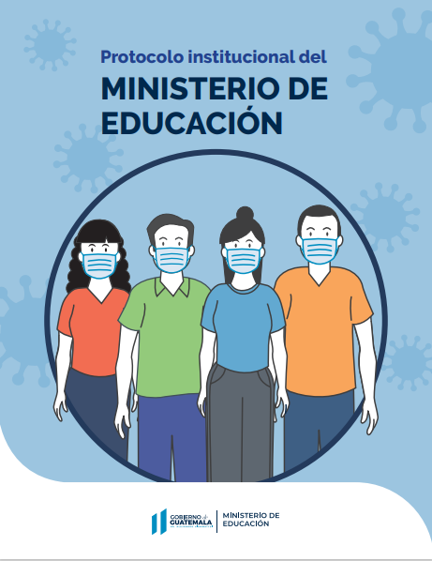
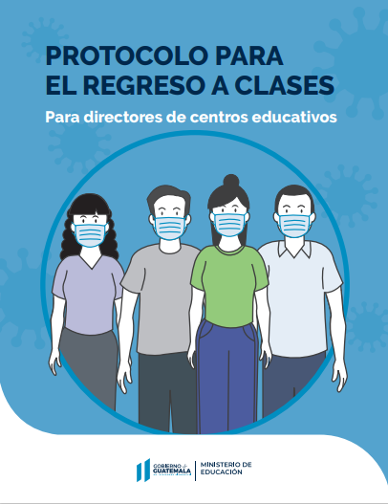
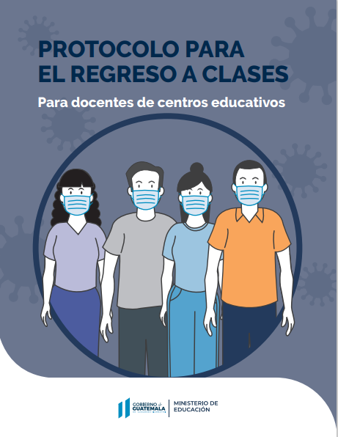
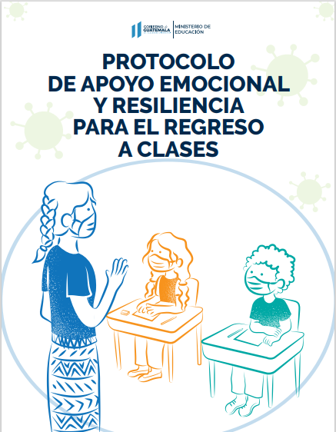
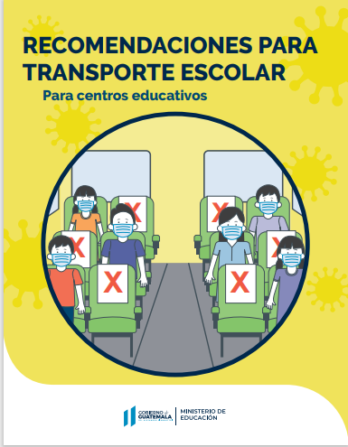
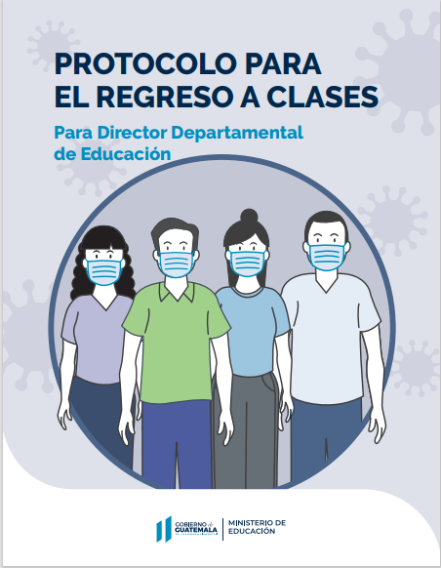
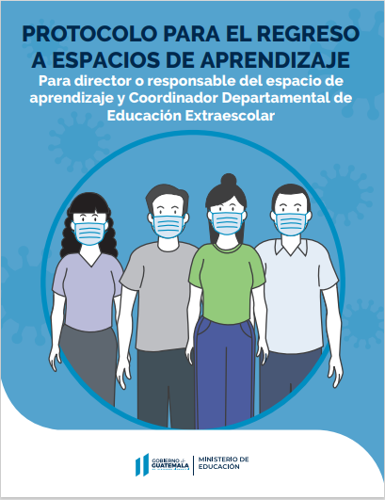
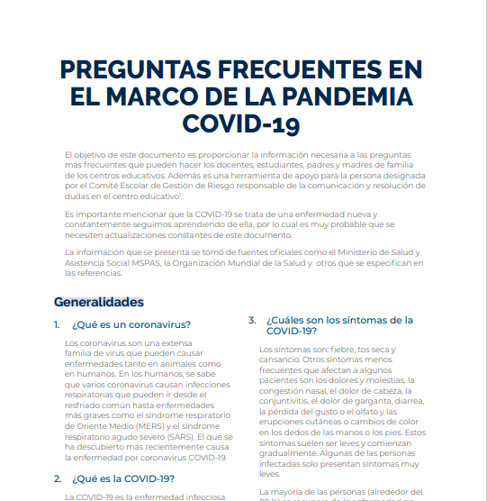
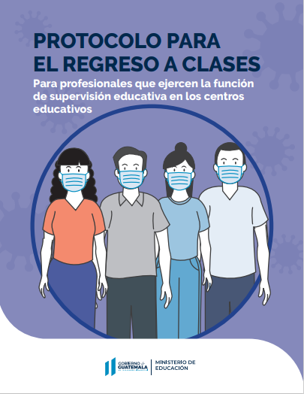
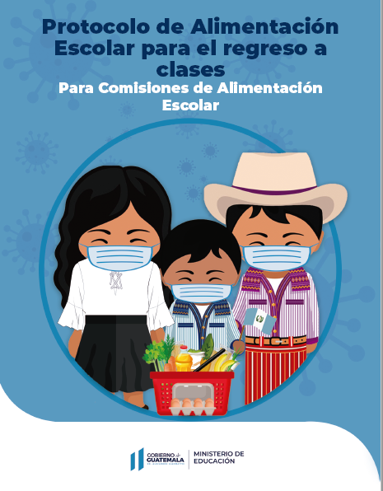
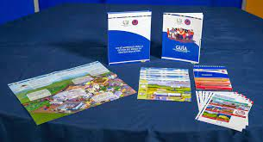
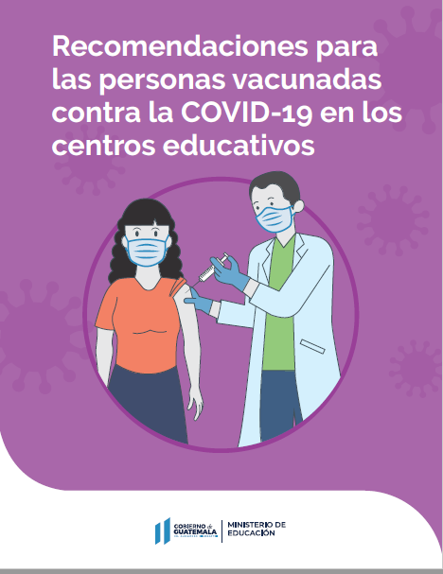
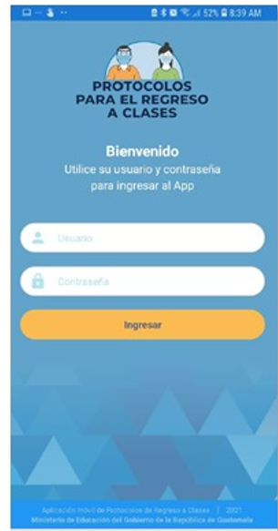
Guía de verificación
Guía para integrar las acciones en el PLAN DE SEGURIDAD ESCOLAR
Actualización de la Guía de Gestión de Riesgo para los centros educativos

Slide 10
Dirección General de Acreditación y Certificación, Digeace, a los correos electrónicos:
Licenciada Gabriela Vides: avides@mineduc.gob.gt
Licenciada Lesly Xiquin: lxiquin@mineduc.gob.gt
Tel: 24119595 Ext 2169

Slide 11

www.mineduc.gob.gt

